Slide 1

Princípio fundamental de contagem ou Regra do produto

Slide 2

Princípio fundamental de contagem ou Regra do produto
Se um resultado é composto por uma “sequência” de k resultados em que cada um deles pode ocorrer, respetivamente, de maneiras diferentes, então o resultado dado pode ocorrer de
maneiras diferentes.

Slide 3
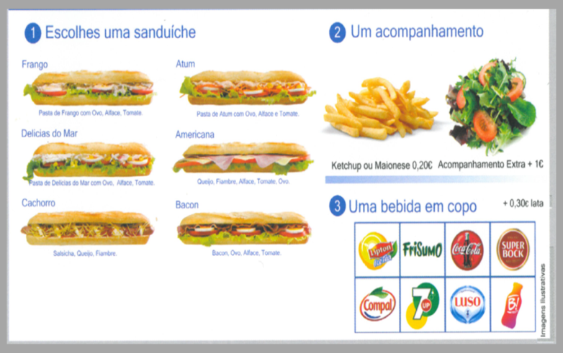

EXEMPLO (Princípio fundamental de contagem)
1. De acordo com a imagem, um menu do dia pode ser composto por três das opções apresentadas. Quantos menus constituídos por uma sanduíche, um acompanhamento e uma bebida podemos organizar?
Proposta de Resolução:
Sanduíche
Acompanhamentos
Bebida em copo
Aplicando o princípio fundamental de contagem temos:
refeições
6 possibilidades
2 possibilidades
8 possibilidades

Slide 4

EXEMPLO (Princípio fundamental de contagem)
2. Com os algarismos de 1 a 9, quantos números pares de 4 algarismos é possível formar?
Proposta de Resolução:
Para que o número tenha quatro algarismos e seja par, o último algarismo pode ser 2, 4, 6 ou 8.
_ _ _ 2 _ _ _ 4 _ _ _ 6 _ _ _ 8
isto é, __ __ __ Par
Aplicando o princípio fundamental de contagem:
9
9
9
4

Slide 5

EXEMPLO (Princípio fundamental de contagem)
3. Num bar de uma faculdade estão à venda seis sabores de gelados (morango, chocolate, baunilha, nata, limão e ananás). Três amigas, a Ana, a Filipa e a Catarina, decidem comer um gelado, com um sabor, cada uma. A Ana escolhe nata ou limão. A Filipa não escolhe chocolate. De quantas maneiras diferentes podem ser escolhidos os gelados?
Proposta de Resolução:
Ana 2 alternativas
Filipa 5 alternativas
Catarina 6 alternativas
Aplicando o princípio fundamental de contagem temos:
maneiras diferentes de escolherem os gelados.

Slide 6

OBSERVAÇÃO
Regra prática em problemas de contagem
Quando se lê:
e corresponde a uma multiplicação (x)
ou corresponde a uma adição (+)

Slide 7

EXEMPLO (Princípio fundamental de contagem)
4. Com os algarismos de 1 a 9, quantos números pares inferiores a 1 000 é possível formar?
Proposta de Resolução:
__ ou __ __ ou __ __ __
No total, existem 4 + 9 × 4 + 9 × 9 × 4 = 364 números nas condições pretendidas.
Par
Par
Par
4
9 x
4
9 x
9 x
4

Slide 8
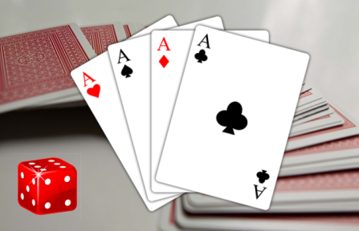
EXEMPLO (Princípio fundamental de contagem em probabilidade)
5. Um jogo consiste em tirar uma carta ao acaso de um baralho de 52 cartas e lançar um dado. É atribuído um prémio se sair um ás e face ímpar. Qual a probabilidade de sair um prémio?
Proposta de Resolução:
O número de casos possíveis é dado pelos pares
(carta, face do dado)
Usando o princípio fundamental de contagem, temos 52 × 6 opções.
Consideremos o acontecimento A “sair ás e face ímpar”.
Este acontecimento pode-se realizar de 4 × 3 modos diferentes.
Como todos os pares têm a mesma probabilidade, podemos utilizar a regra de Laplace e calcular a probabilidade pedida:

